Slide 1



404 not found 팀의 프로젝트 소개
전남대 게임 매칭 앱

Slide 2

목차
01
04
프로젝트 개요 및 팀 소개
지원 게임 및 매칭 방식
- 팀 404 not found 구성
- 전남대 학생 전용 게임 매칭 앱 개발 목표
- 5개 인기 게임 지원
- 티어 및 매너 점수 기반 매칭 알고리즘
02
05
문제 인식 및 기획 배경
프로필 및 해시태그 시스템
- 기존 게임 파티 구하기의 불편함
- 같은 학교 학생 매칭 서비스 부재
- 해결 방향 제시
- 게임 정보 및 플레이 스타일 표시
- 학과 정보 선택적 공개
03
06
프로젝트 목표
핵심 기능 및 평가 시스템
- 안전한 학생 전용 매칭 서비스
- 빠르고 간단한 핵심 기능 중심 설계
- 단순한 UI/UX 설계
- 게임 후 매너 평가 및 랭킹 시스템

Slide 3



404 팀소개
저희는 회의를 거쳐 후보중에서
3
유기견 구조 관련 앱을 만들기로 했습니다!
팀원 구성
앱기능도 정했습니다!
- 박세현: 프론트엔드 개발
- 윤지환: 백엔드 개발
- 장수연: 디자이너
- 조다은: PM
너무 똑같은 앱을 발견해서...
다시 시작했습니다
새로 구상한 프로젝트입니다

Slide 4





문제 인식 및 기획 배경
기존 문제점
기존 문제점
기존 문제점
해결 방향
1
2
3
게임 파티를 구하기 위해
오픈채팅, 디스코드 등
여러 곳을 찾아
다녀야 하는 불편함
같은 학교 학생들과
게임을 하고 싶어도
이를 연결해주는 서비스가
거의 없음
익명의 외부인과 게임하는 것보다
학교 학생들과 하면
게임 친구가 될수도 있음
+ 친근감도 있고
전남대 학생들끼리 쉽고
편하게 게임 파티를
구할 수 있는
앱을 만들어보자

Slide 5





지원 게임 및 매칭 방식
1
2
3
4
지원 게임 5종
게임 선택 방식
티어 기반 매칭
매너 점수 반영
- 롤
- 발로란트
- 배틀그라운드
-피-파
- 오버워치
매칭할 게임을 고르고
매칭 대기 최대 시간을
설정하고 대기한다.
사용자의 게임 티어를
기준으로 비슷한 실력의
플레이어끼리 매칭
+ 내가 처음에 매칭할때
원하는 상대방 티어 범위 설정
매너 점수를 매칭할때 반영
+ 별점이 비슷한
사람들끼리 할
가능성이 큼

Slide 6





게임 후 평가 및 랭킹 시스템
1
2
3
4
승패 기록 시스템
매너 평가 시스템
비매너 사용자 관리
게임별 랭킹 시스템
- 양쪽 사용자가 동일한 결과
선택 시에만 반영
- 신뢰성 있는 전적 관리
- 공정한 기록 시스템
- 게임 매너 상호 평가
- 반복 신고 시 제재
- 비슷한 매너 점수끼리 우선 매칭
- 일반 사용자 보호
- 쾌적한 게임 환경 제공
- 롤, 발로란트, 오버워치 등
게임별 랭킹
- 승패 횟수 표시
- 게임횟수 표시

Slide 7




초반에 인원이 많이 필요할텐데...
1
처음에는 과에서 랭킹 몇등, 우리학교에서 랭킹 몇등,
게임별로 몇 등을 기준으로 상품을 주면서 경쟁하게 !
2
학교 축제와 교내 행사때 QR코드 포스터로 앱을 홍보한다.
3
에브리타임, 학과 단톡방 등을 활용해 전남대 학생들에게 앱을 홍보하기
(+ 같은 학교 학생끼리 게임하면 더 재밌을거라고 어필하기)

Slide 8

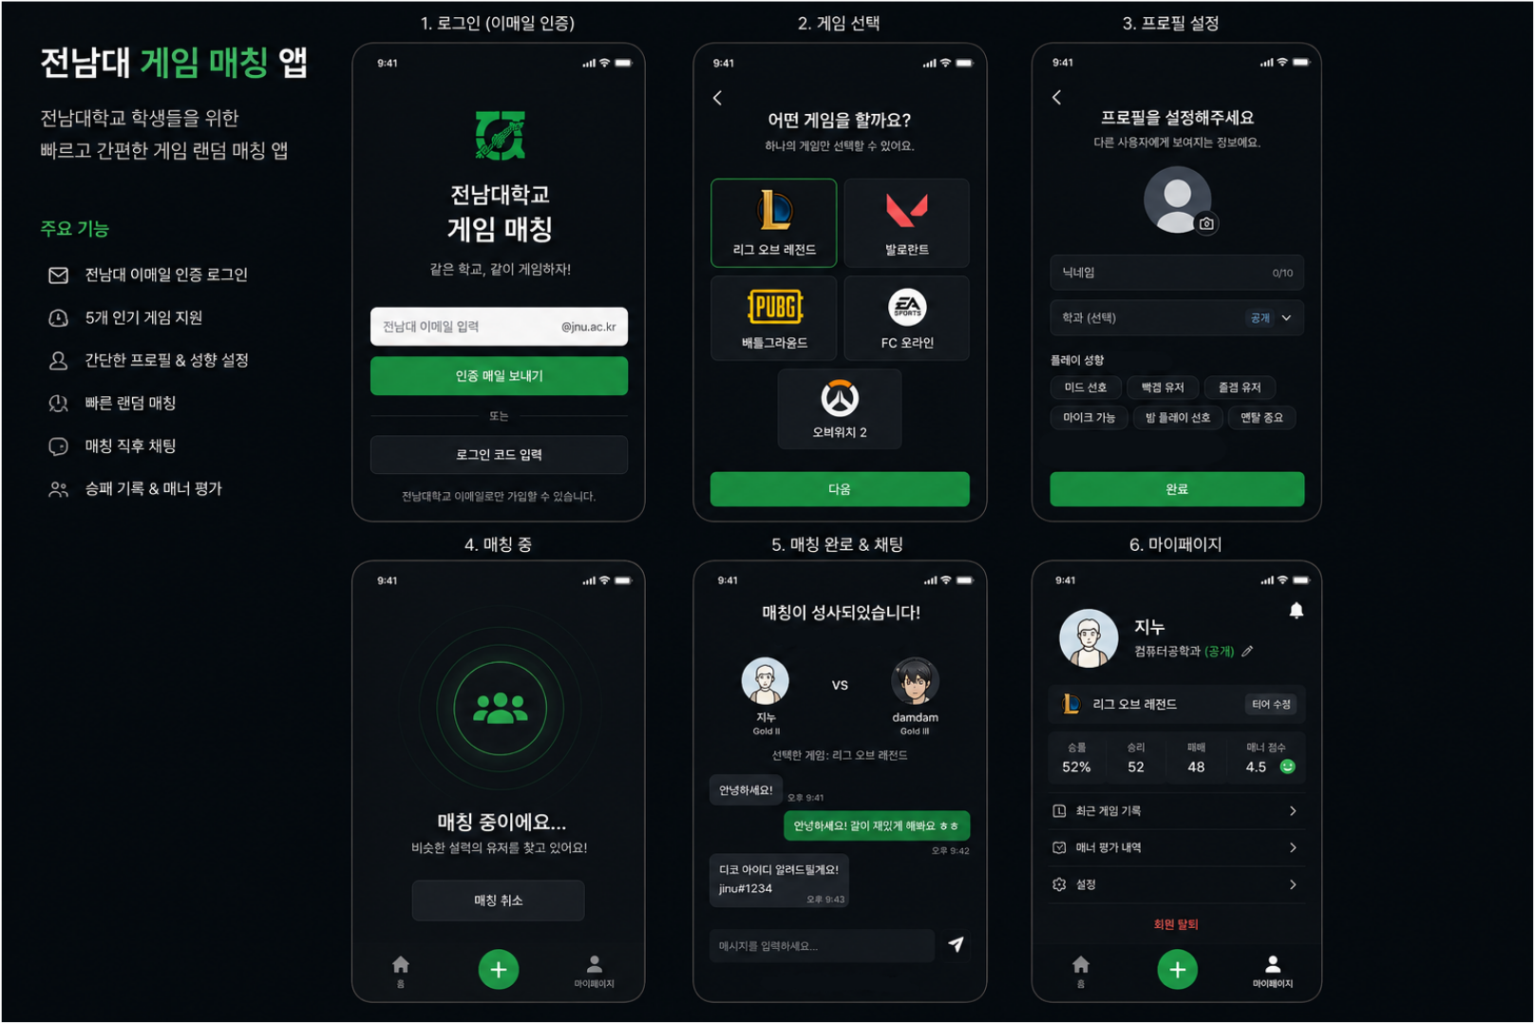

Slide 9




프로젝트 팀 목표
실제 동작하는 앱 완성
첫 팀 개발 경험
협업을 통한 성장
- 최우선 목표 설정
- 아이디어에서 실제 앱으로
부족해도 되니까 꼭 완성까지
- 팀 단위 앱 개발 첫 경험
- 시행착오 예상
- 문제 해결 과정 경험
- 역할 분담 및 협업
- 프론트엔드, 백엔드, 디자인, PM
- 팀워크 향상
- 문제 해결 능력 배양
개발 전 과정 경험
실제로 이앱이 쓰인다면...
- 기획부터 배포까지 전 과정 !
- 프로젝트 경험 해보기
- 내가 맡은 역할에 대해 배우기
- 실제 사용자가 사용 가능
- 가능하다면 배포랑 사용까지

Slide 10

발표를 잘 들어주셔서 감사합니다.
질문이나 조언, 좋은 아이디어 있으시면
말씀해주세요
다음번에는 구체적인 기획과 디자인으로 만나요

